Slide 1
Путешествие с Буратино в страну Занимательной Арифметики

Slide 2
Милый пёсик Артемон
Встал на задних лапках…
Перед ним два мальчика
В шортиках и шапках.
Пудель смотрит, он притих, даже кость не гложет, Но что разного у них – он понять не может!

Slide 3
Найди различие

Slide 4
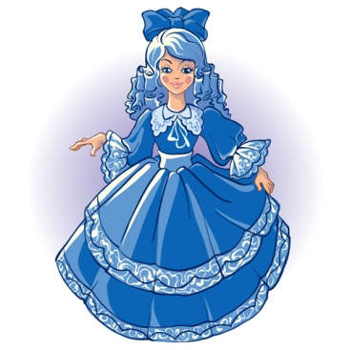
Занимательные задачки

Slide 5
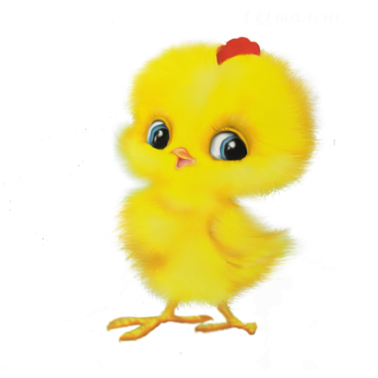
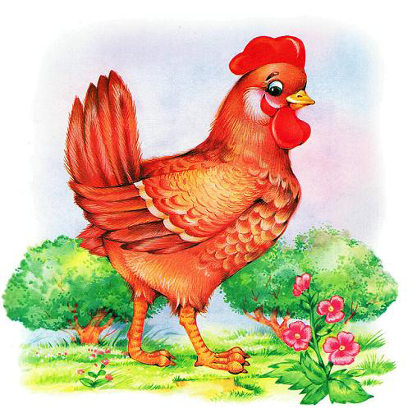
Вышла курочка гулять и взяла своих цыплят.
Семь – бежало впереди, три – осталось позади.
Беспокоится их мать и не может сосчитать.
Сосчитайте-ка, ребята, сколько было всех цыплят?

Slide 6
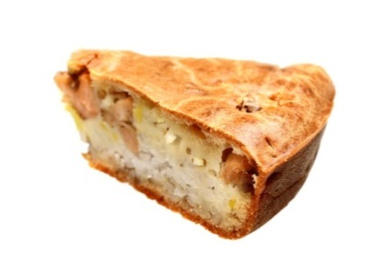
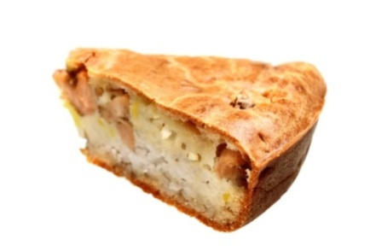
Посадила бабка в печь пироги с капустой печь
Для Наташи, Коли, Вовы – пироги уже готовы.
Да ещё один пирог кот под лавку уволок.
Да в печи – четыре штуки – пироги считают внуки.
Если сможешь – помоги, сосчитай-ка пироги!

Slide 7
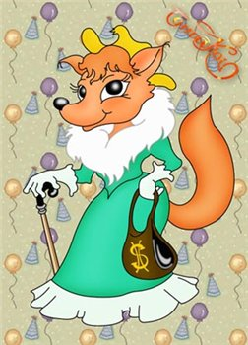
На улице Бассейной
Жила одна лиса.
И иногда рассеянной
Неделями была.

Slide 9
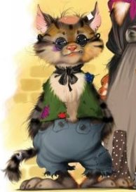
Поспела новая игра,
Нелёгкое задание.
За дело взяться вам пора
И проявить старание!

Slide 10
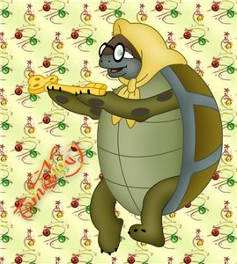
Вот ещё одна задача.
Ждёт смышлёного удача.
1, 2, 3, 4, 5 –
Задачу эту вам решать

Slide 11
Физкультминутка

Slide 12
Пьеро – поэт печальный
Сочинял для вас задачки

Slide 13
УСЛОВИЕ
ВОПРОС
КРАТКАЯ ЗАПИСЬ ИЛИ СХЕМА
РЕШЕНИЕ
ОТВЕТ

Slide 14
1 корзина
2 корзина

Slide 15
2 м.
? м.
5 м.
5-2=3 (м.)
Ответ: на 3 морковки больше.

Slide 16
1 тарелка
2 тарелка

Slide 17
7 яб.
4 яб.
? яб.
7-4=3 (яб.)
Ответ: на 3 яблока меньше.

Slide 18
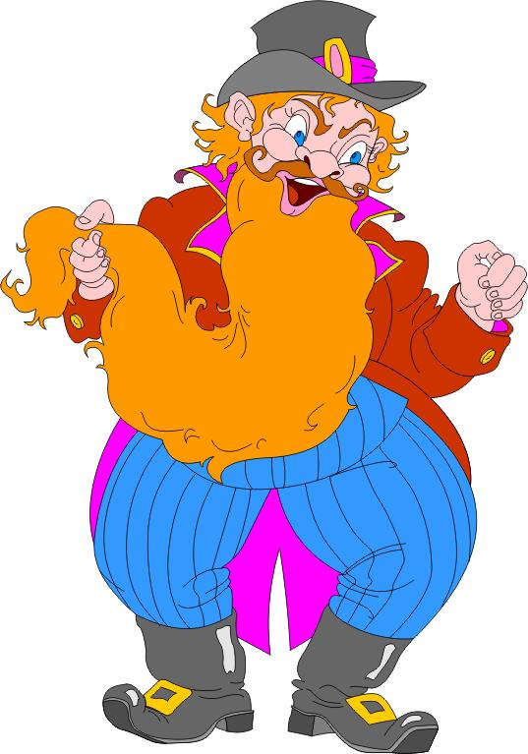
Заштопай холст

Slide 20
Задание № 7

Slide 21
За помощь Буратино всем большое спасибо!
Преодолев так много испытаний,
Вы оказались у дверей в Мир Знаний.
«Входите в неё!» –
говорю я всем!

